Slide 1

APLICATIVO ” RESERVAS ONLINE”

Slide 2


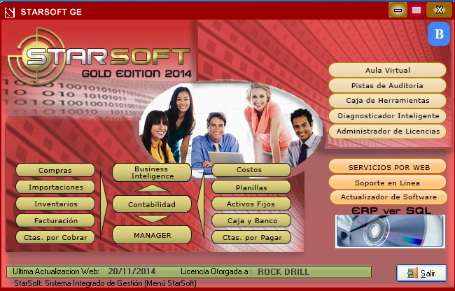
SITUACIÓN ACTUAL
Aplicativo de Reservas

Slide 3
SITUACIÓN ACTUAL
Reservar artículos.
Transferir artículos entre reservas.
Consultar artículos
Control por usuario administrador(Jefe)
Aplicativo de Reservas

Slide 4




DIFICULTADES
DIGITACIÓN
VERIFICACIÓN
CORRECCIÓN

Slide 5

Solución

Slide 6

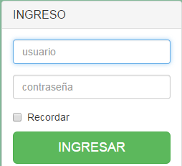
Solución

Slide 7




FUNCIONAMIENTO
REQUERIMIENTO DE MATERIALES
RESERVA
RESERVA-DETALLES

Slide 8
FUNCIONAMIENTO
ITEM X ITEM
NOTA DE INGRESO
RESERVA
CARGA POR EXCEL

